Slide 1
Redação
A noticia em vídeo
Professora Cláudia Veloso

Slide 2
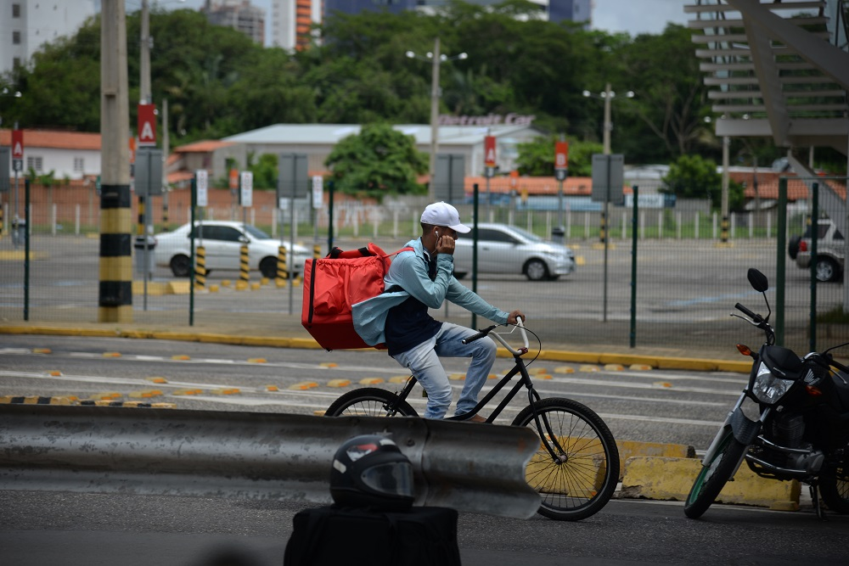
Âncora (na bancada do jornal): A produção de bicicletas, minha gente, cresceu nos 9 primeiros meses deste ano, quase 600 mil unidades já saíram das linhas de montagem, tudo pra atender uma demanda cada vez maior de pessoas que decidiram optar pelas bikes, especialmente nas grandes cidades.
Repórter (em primeiro plano, na rua, com bicicletas ao fundo circulando por uma ciclovia):
As redes cicloviárias continuam crescendo no Brasil. Não ter que circular junto com os carros traz
segurança, a ampliação da malha de pistas exclusivas estimulou o uso da bicicleta. O aumento
do número de ciclistas mexeu com o mercado das bikes no país. Segundo os fabricantes, a pro- dução de bicicletas cresceu 16% nos nove primeiros meses do ano em comparação com o mesmo
período de 2017.

Slide 3
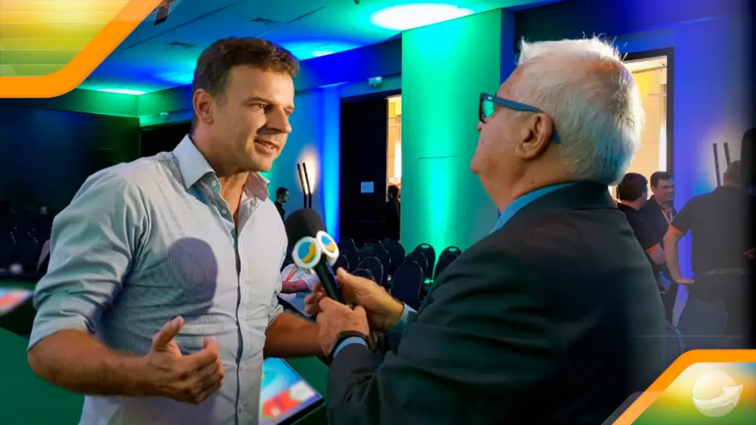
Economista entrevistado: A indústria da bicicleta é uma indústria importante no Brasil, emprega pessoas, é exportadora, ou seja, de uma forma ou de outra contribui com o crescimento
econômico, então essa expansão na produção neste ano de 2018 é um sinal certamente não apenas da do melhor uso da bicicleta, do maior uso, mas também de uma indústria que retoma a sua produção, que retoma a geração de emprego, a contratação, a compra de bens, ou seja, de componentes, isso é importante.

Slide 4
Repórter (apenas narrando, com imagens de uma loja de bicicletas): O movimento das lojas
especializadas confirma o crescimento do setor.
Consumidor 1 entrevistado: É uma questão da mobilidade, mesmo, principalmente, porque o paulistano acho que já cansou do trânsito.
Repórter: Quais são os ganhos de andar de bicicleta?
Consumidor 2 entrevistado: Saúde, higiene mental e velocidade na locomoção. E qualidade de vida, né?
Ciclista entrevistado: Durante a semana a gente vê bastante pessoas aí percorrendo a ciclofaixa, indo trabalhar, então isso é legal.

Slide 5
Tarefa de casa: Livro Redação páginas 65 a 68 (Proposta 1)
A notícia em vídeo
Você vai ler, agora, uma transcrição de uma notícia em vídeo que veicula o mesmo fato abordado pelas notícias já estudadas neste capítulo. Se tiver oportunidade, você também pode vê-la pela Internet, no endereço https://videos.bol.uol. com.br/video/producao-de-bicicletas-cresce-16-de-janeiro- a-setembro-04020C1C386AD4A96326.

